Slide 1
Ανάπτυξη Ορεινών Περιοχών
Σχέδια που Εφαρμόζονται σε Ορεινές Περιοχές
Έργα που Υλοποιούνται στις Κοινότητες Τροόδους
Δημοσιογραφική Διάσκεψη
Λευκωσία, 2 Απριλίου 2021
ΥΠΟΥΡΓΕΙΟ ΕΣΩΤΕΡΙΚΩΝ
ΚΥΠΡΙΑΚΗ ΔΗΜΟΚΡΑΤΙΑ / ΠΝΕΥΜΑΤΙΚΑ ΔΙΚΑΙΩΜΑΤΑ 2021

Slide 2
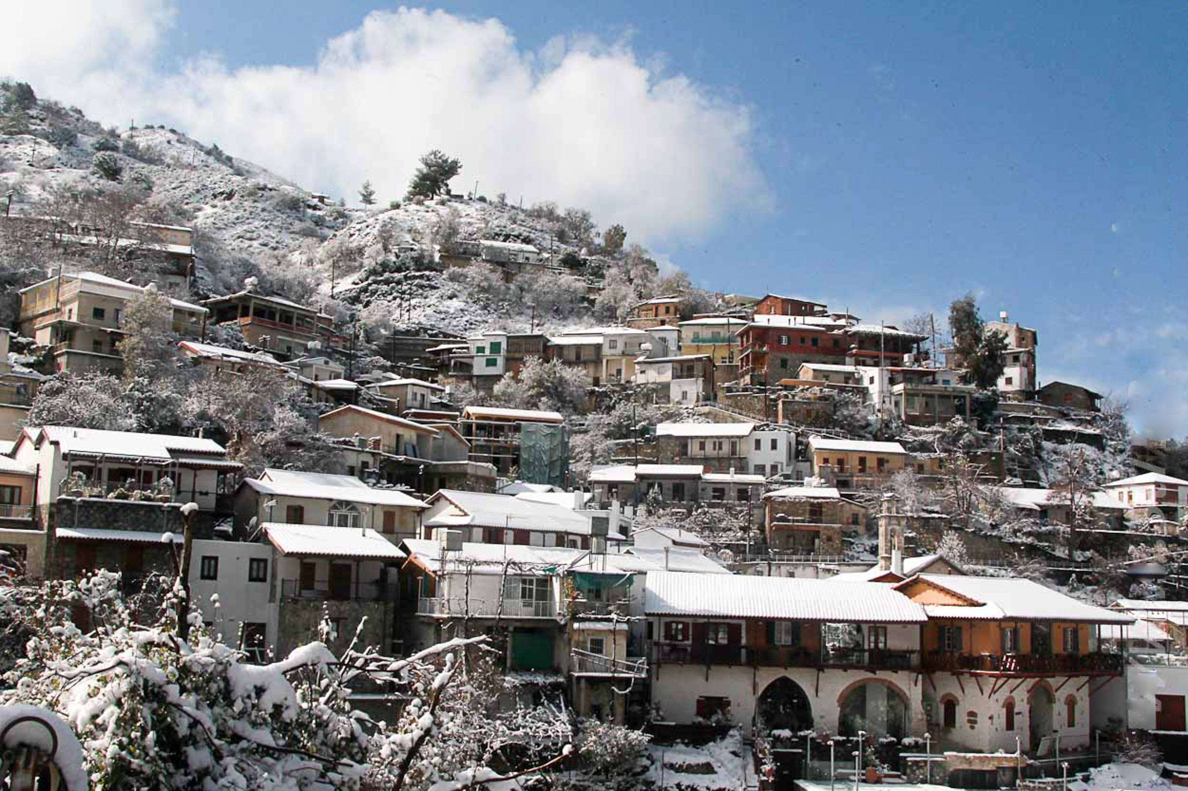
Ολοκληρωμένη Πολιτική
Ανάπτυξης των Ορεινών Περιοχών
«Δημιουργήσαμε ευκαιρίες παρέχοντας
στεγαστική βοήθεια και επιδόματα
σε κατοίκους ορεινών περιοχών»
«Συνεχίζουμε με έργα υποδομής και σχέδια
για ενίσχυση της επιχειρηματικότητας
και δημιουργία θέσεων εργασίας, αξιοποιώντας
τις προοπτικές των ορεινών μας περιοχών»
«Επενδύουμε στον τόπο και στους ανθρώπους μας»

Slide 3
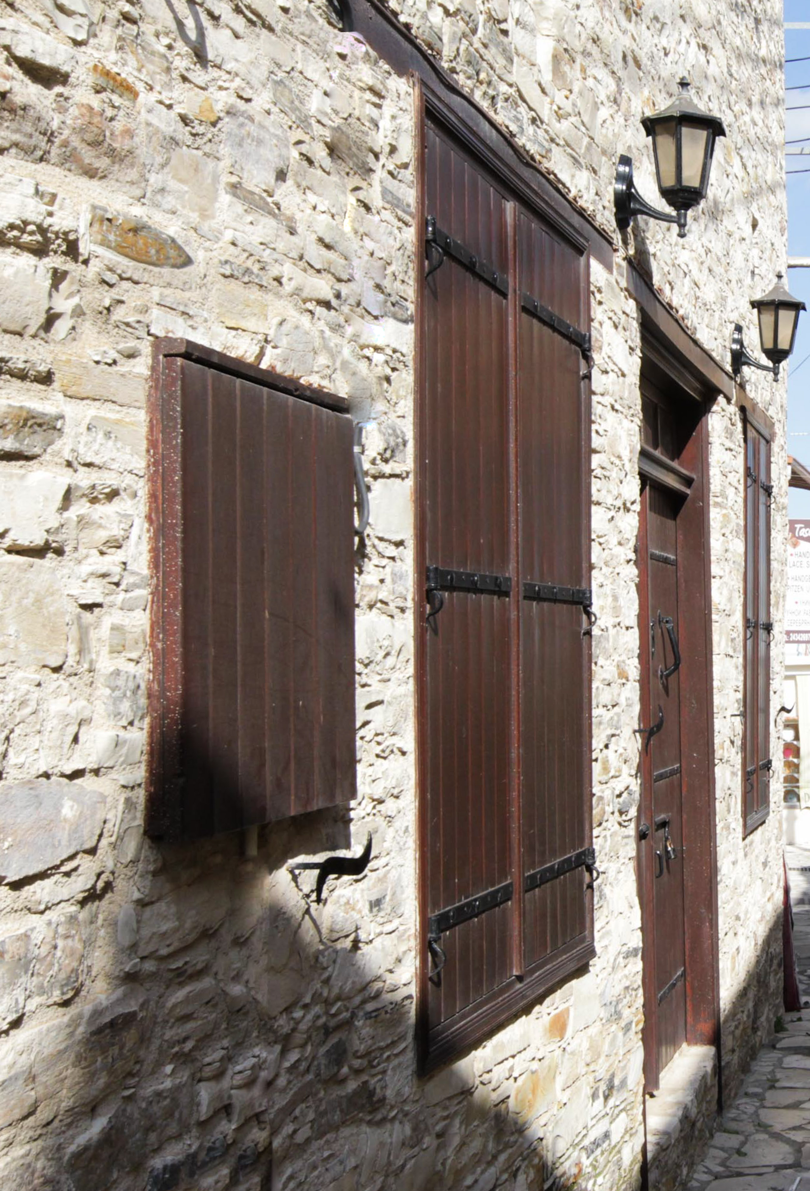
Στόχοι και Στρατηγική Επιδίωξη
Αναζωογόνηση και ανάπτυξη των ορεινών κοινοτήτων
Βελτίωση της ποιότητας ζωής στις ορεινές
και απομακρυσμένες περιοχές
Προσέλκυση επενδυτών, επισκεπτών
και νέων ανθρώπων
Στρατηγική επιδίωξη η ανάπτυξη
της νέας ορεινής οικονομίας

Slide 4
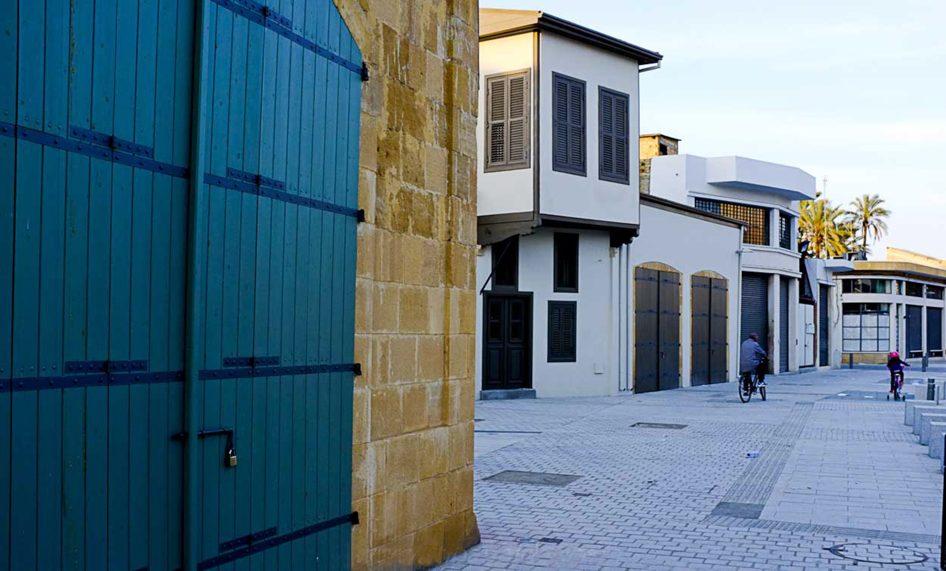
Έργα Υποδομής και Δράσεις
σε 113 Κοινότητες Τροόδους
83 έργα και δράσεις
κόστους €237εκ.

Slide 5
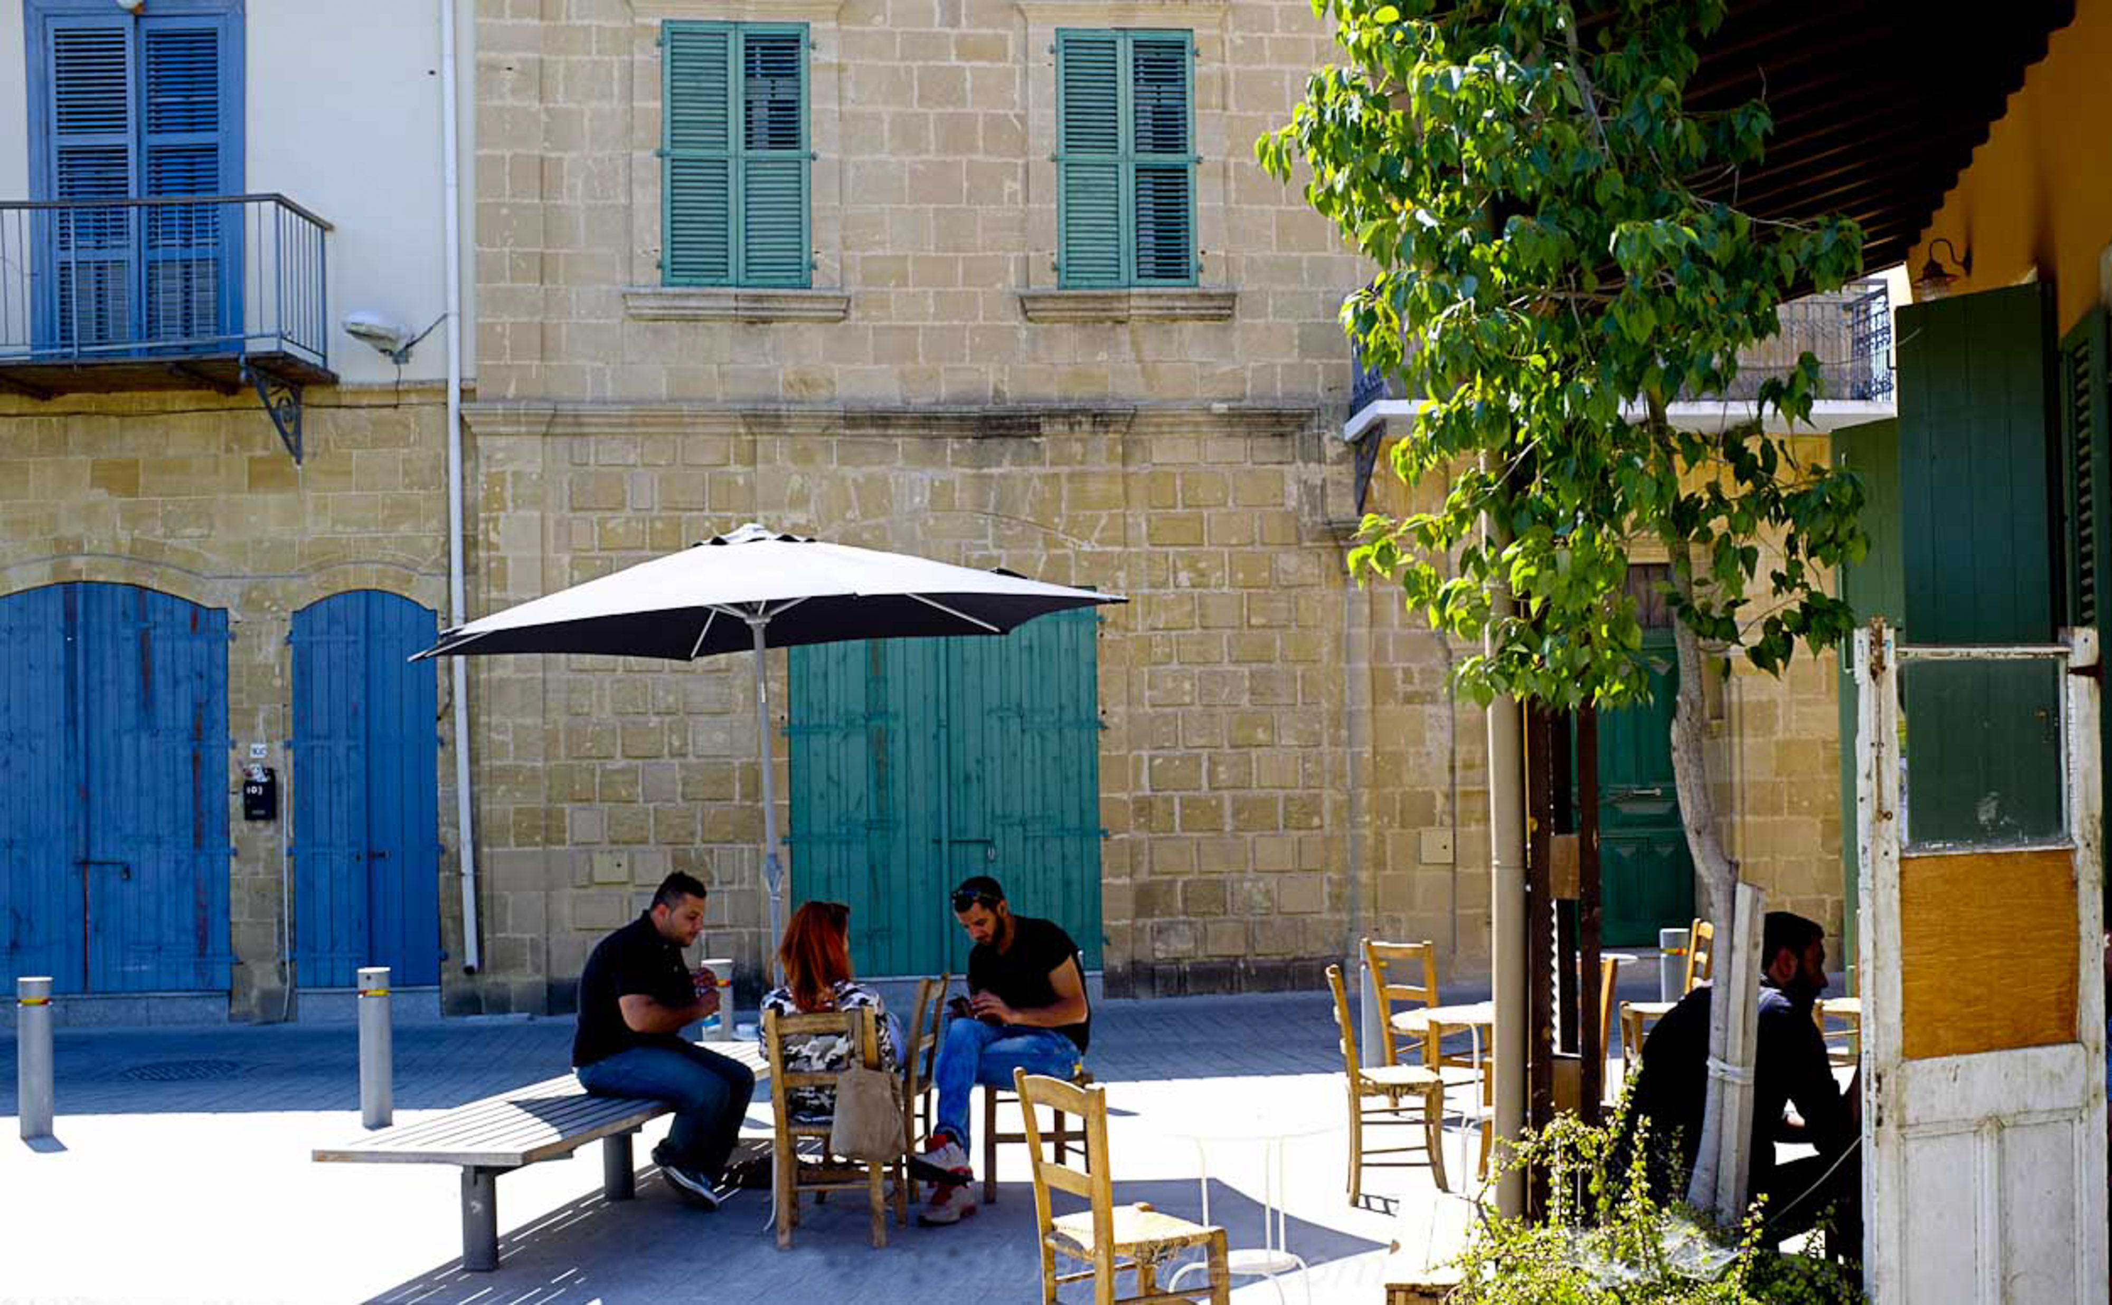
83 Έργα και Δράσεις Κόστους €237εκ
στις 113 Κοινότητες Τροόδους
Ολοκληρώθηκαν 24 έργα κόστους €8εκ
Υλοποιούνται 49 έργα κόστους €65εκ
Προκηρύσσονται 10 έργα κόστους €164εκ
το 2021

Slide 6
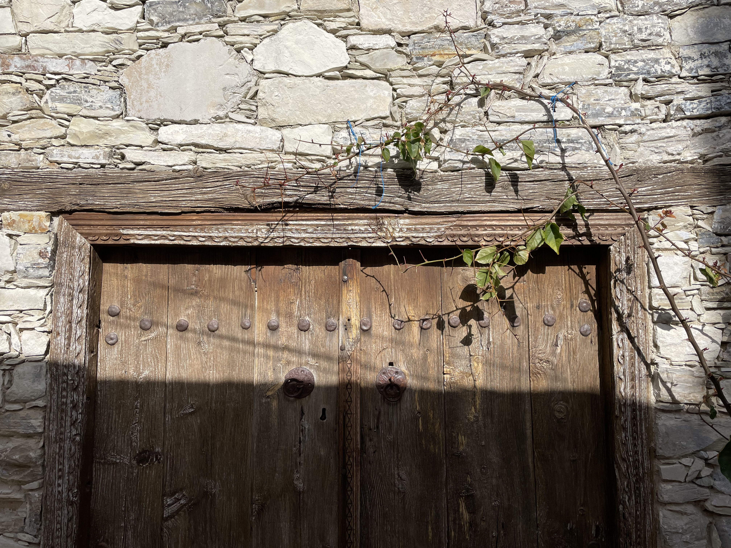
Έργα Υποδομής και Δράσεις
σε 113 Κοινότητες Τροόδους
Βελτίωση προσβασιμότητας & οδικού δικτύου
(8 έργα κόστους €197εκ.)
Έργα αναζωογόνησης & υποδομής στις Κοινότητες
(28 έργα κόστους €14,4εκ.)
Αρδευτικά έργα και δράσεις προστασίας περιβάλλοντος
(20 έργα κόστους €9εκ.)
Παιδεία, υγεία και κοινωνική πρόνοια (18 έργα κόστους €13εκ.)
Δράσεις Ενεργειακής Αναβάθμισης (2 δράσεις κόστους €3,2εκ.)
Αναβάθμιση πυροσβεστικών και αστυνομικών σταθμών
(7 έργα κόστους €0,5εκ.)

Slide 7
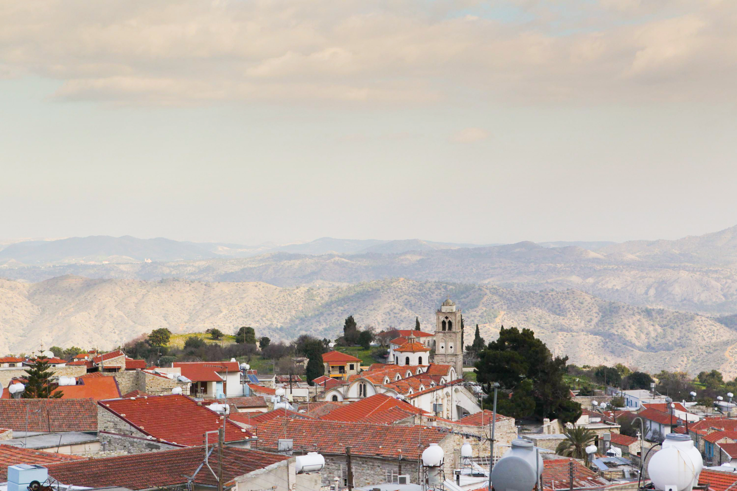
Σχέδια Στήριξης & Ενίσχυσης
Στεγαστικά Σχέδια (Αναζωογόνησης Ορεινών Περιοχών)
Επιδόματα Στήριξης Κατοίκων Ορεινών
& Απομακρυσμένων Περιοχών
Επενδυτικό Σχέδιο για Στήριξη Γεωργικού
& Κτηνοτροφικού Τομέα
Σχέδιο Ενίσχυσης Ανταγωνιστικότητας Μικρομεσαίων Επιχειρήσεων
Σχέδιο Ενίσχυσης Εγχώριου Τουρισμού
€33εκ
Συνολικός Προϋπολογισμός

Slide 8
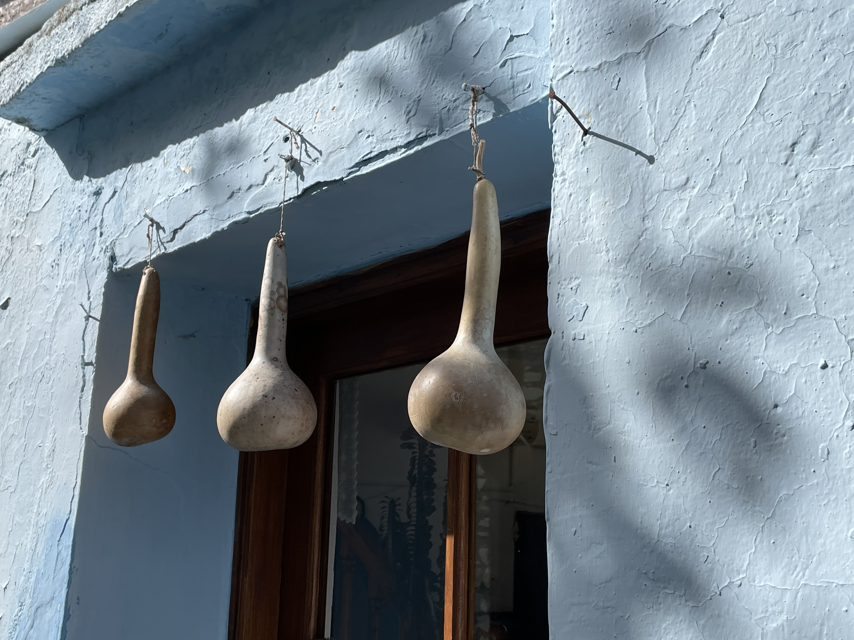
Οριζόντιες δράσεις και πολιτικές
σε ορεινές περιοχές και ύπαιθρο (€38εκ.)
Δράσεις Γραφείου Επιτρόπου Ορεινών Περιοχών
(επέκταση στρατηγικής σε όλες τις ορεινές περιοχές)
Ενίσχυση τουριστικής ανάπτυξης Τροόδους - δράσεις Υφυπουργείου Τουρισμού
Χρηματοδότηση για έρευνα & καινοτομία σε ορεινές περιοχές
(Πρόγραμμα RESTART)
Ανάπτυξη ευρυζωνικότητας
Επιχορήγηση επισκέψιμων εργαστηρίων χειροτεχνίας
Εγκατάσταση λαπτήρων LED σε Κοινότητες

Slide 9
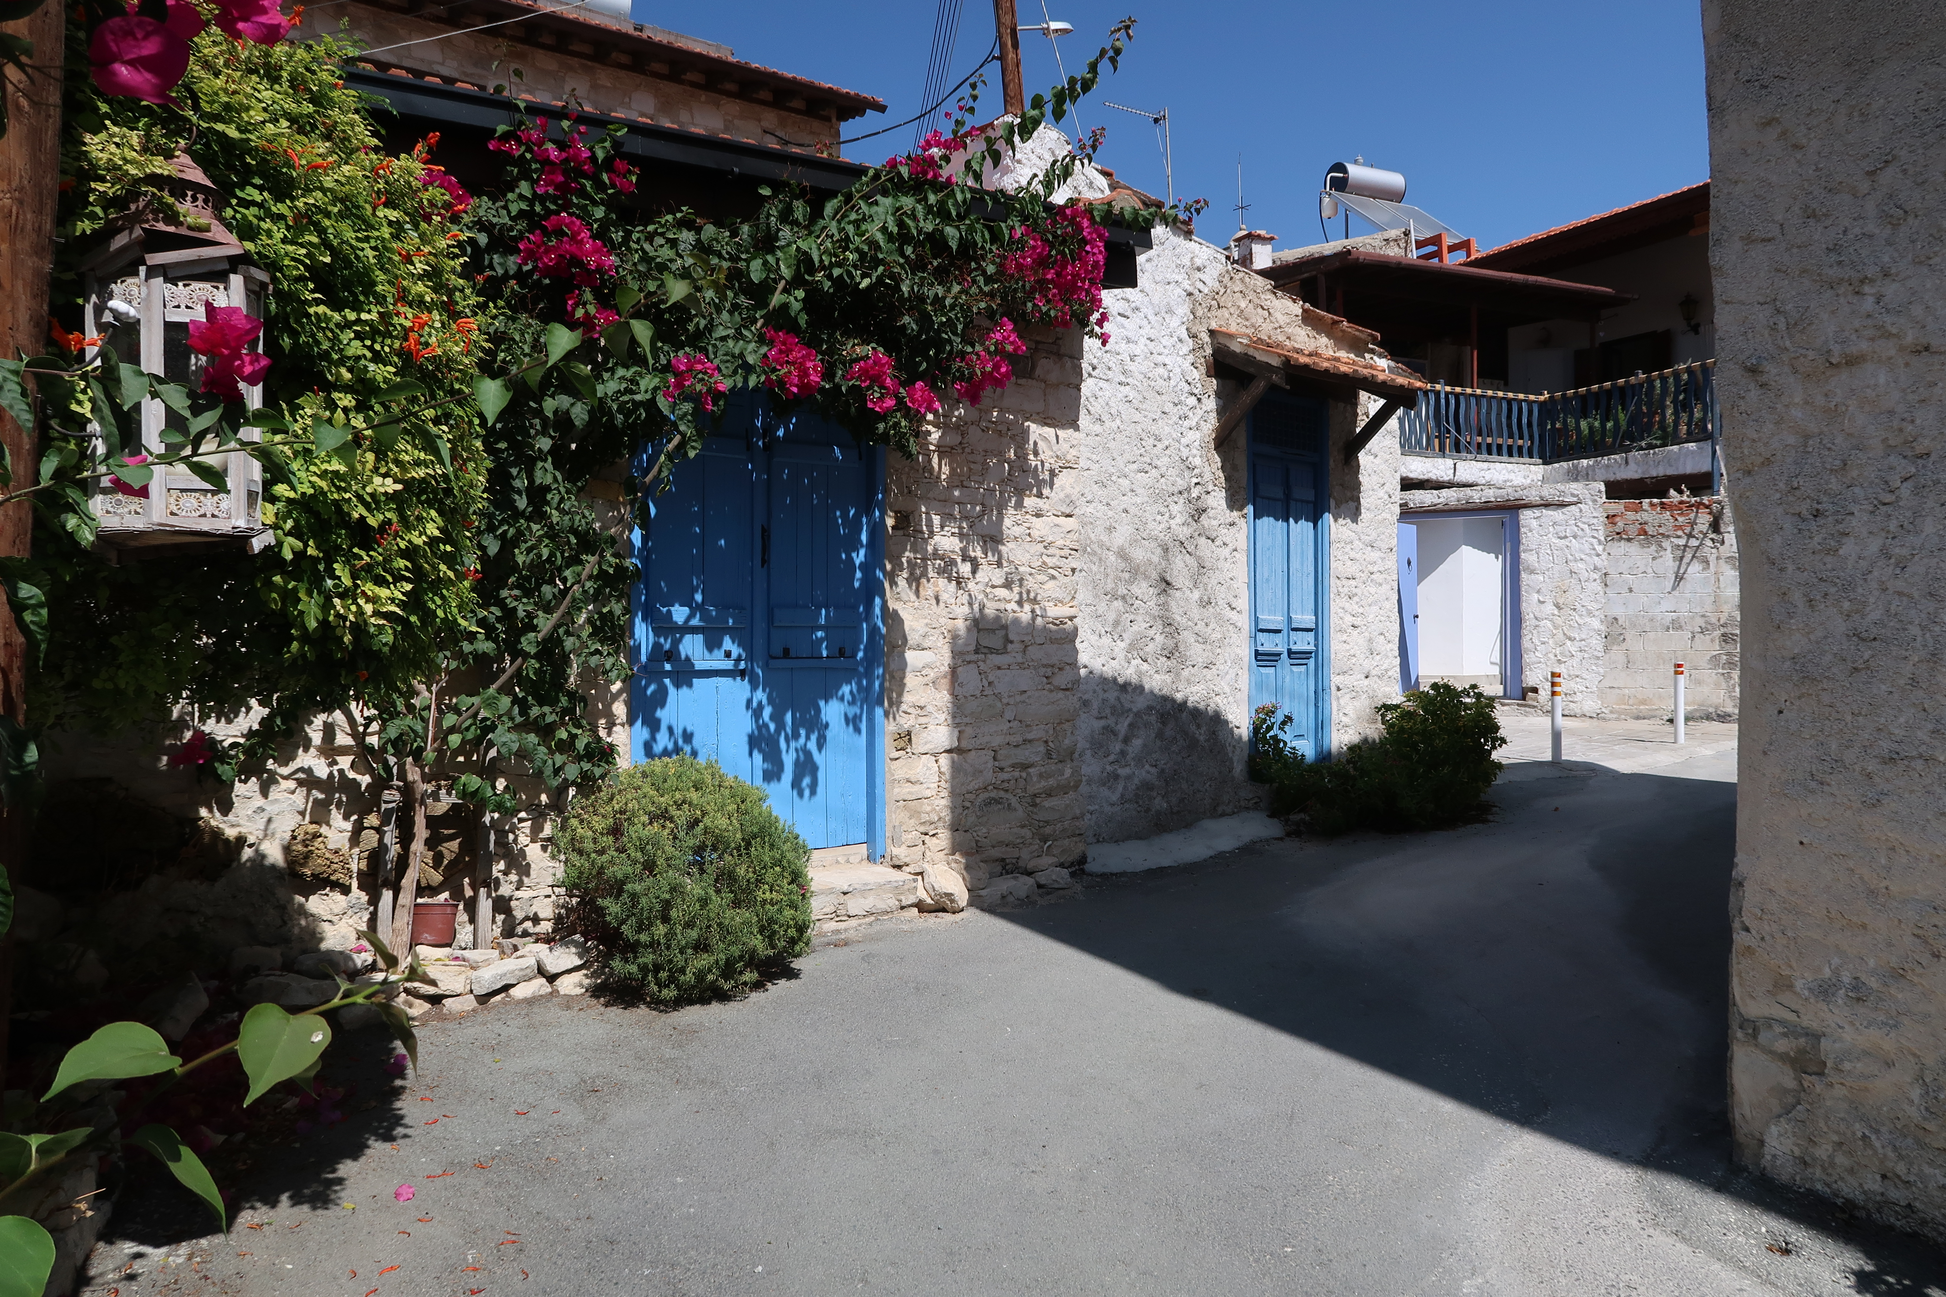
Θεσμικό Πλαίσιο & Νομοσχέδια
Δήλωση Πολιτικής Τροόδους
Νομοσχέδιο για θέσπιση της ορεινότητας
Νομοσχέδιο για πολυλειτουργικό επισκέψιμο αγρόκτημα
Νομοσχέδιο για αναγνώριση οικοτεχνίας

Slide 10
Ευχαριστούμε

